Slide 1
Дидактическая игра
« Домашние животные»
для раннего возраста
составила
Зайкина И. Ю.

Slide 2
Задачи:
Учить детей узнавать и называть домашних животных и где они живут
Учить различать их по голосам

Slide 3
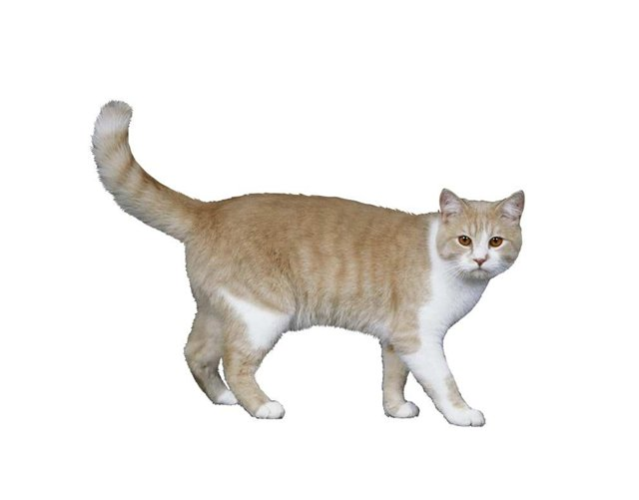
Усы и хвост, четыре лапки,
На лапках- коготки-царапки

Slide 4
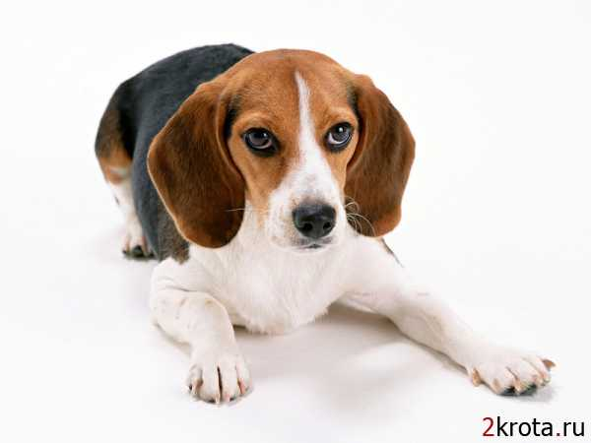
Гав-гав-гав!»-собачка лает, Дом хозяйский охраняет.

Slide 5
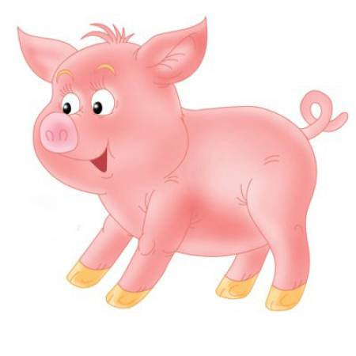
Нос у свинки - пятачок,
Хвост - коротенький крючок.
Грязь и лужи на пути?
Невозможно обойти!

Slide 6
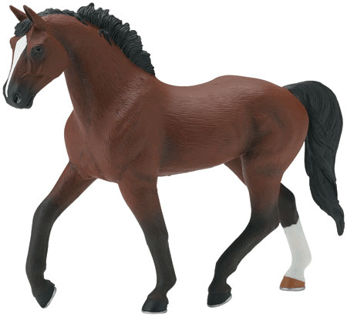
Пользу большую лошадка приносит-
Грузы, поклажу она перевозит.
Пышный хвост,
Густая грива-
До чего она красива!

Slide 7
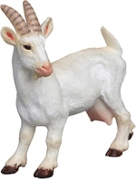
Козочка нам скажет: «Ме-е!
Хочется капусты мне!
Листьев сочных пожую-
Молочком вас напою!»

Slide 8
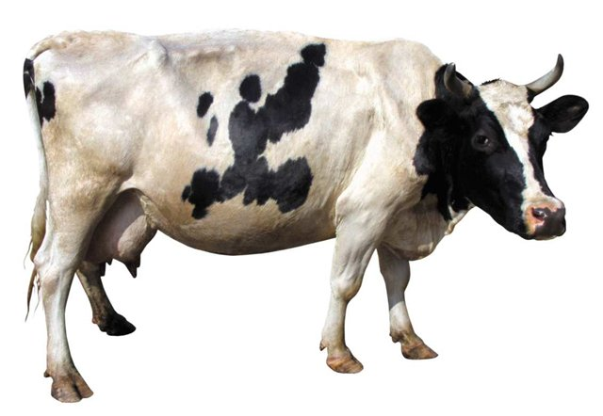
Молочко она даёт,
Угощает круглый год.
Рада всем – и потому
Говорит при встрече: «Му-у!»

Slide 9
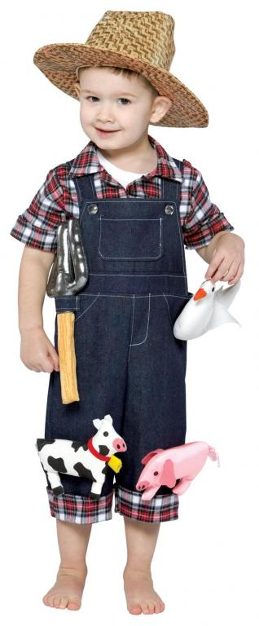

Slide 10
Конец

